Slide 1


Slide 2
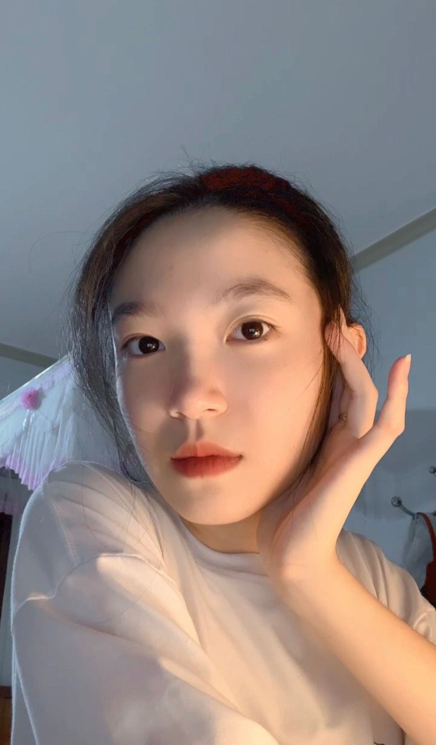

T
E
A
M
Đỗ Thị Ngọc Thoan
Đỗ Thị bích ngọc

